Slide 1
Mocha
--JS单元测试框架
--by jiliang1@staff.sina.com.cn

Slide 2

contents
背景知识
安装方法
简单实例
异步实例
断言库
Pending
only & skip
before & after
浏览器上使用mocha

Slide 3
单元测试
什么是单元测试(Unit Testing)？What？
也叫模块测试，针对程序模块(软件设计的最小单位)来进行正确性检验的测试工作。强调独立性。
为什么要进行单元测试？Why？
检查常规错误。
降低耦合度，依赖性。
快速定位问题。
怎样做单元测试？How？
有很多JS单元测试工具，如Qunit，JsUnit，JsTestDriver，mocha等等
现在只讲mocha

Slide 4
TDD vs BDD
TDD(Test Driven Development)测试驱动开发
在开发功能代码之前，先编写单元测试用例代码，测试代码确定需要编写什么产品代码。注重输出结果。
BDD(Behavior Driven Development)行为驱动开发
基于客户和开发者的“通用语言”定义系统的行为，最大程度避免表达不一致带来的问题，做出符合客户需求的设计，用系统行为的定义来验证实现代码。需求导向，设计是核心，注重业务逻辑。
How to choose？
个人倾向BDD
Mocha默认的是BDD，可加参数进行TDD

Slide 5
断言(Assert)
断言是判断源码的实际执行结果与预期结果是否一致，如果不一致就抛出一个错误。
一般使用情况是，假设成立时(true)，代码继续保持运行，假设不成立时(false)，中断代码，抛出错误。
使用断言可以创建更稳定、品质更好且不易出错的代码。当需要在一个值为FALSE时中断当前操作的话，可以使用断言。
单元测试必须使用断言。

Slide 6
安装方法
安装Node
$ npn install –g mocha
$ npm install –g chai
强调一下安装chai
Chai是断言库，支持TDD/BDD
如果不安装的话，chai模块的各种方法不能使用

Slide 7
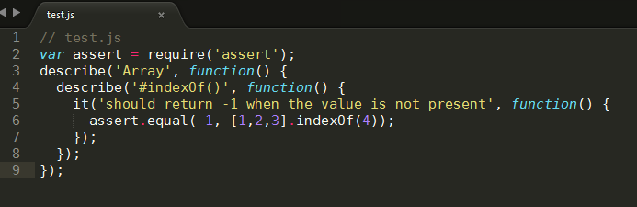
简单实例
官方实例源码
启动 $ mocha test.js

Slide 8
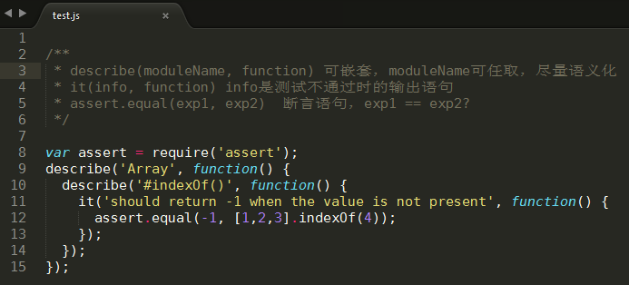

实例解析

Slide 9
断言库
Mocha本身没有断言库，可以安装chai || should.js || expect.js，以chai为例
$ npm install –g chai
assert风格
should风格
expect风格(推荐)

Slide 10
expect
// 相等或不相等
expect(4 + 5).to.be.equal(9);
// 布尔值为true
expect('everything').to.be.ok;
// typeof
expect('test').to.be.a('string');
// include
expect([1,2,3]).to.include(2);
// empty
expect([]).to.be.empty;
// match
expect('foobar').to.match(/^foo/);

Slide 11
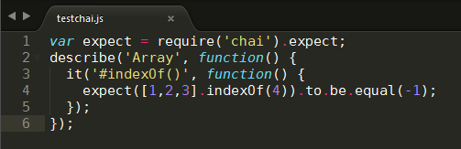
改写实例
把以上实例改写成chai的expect风格

Slide 12
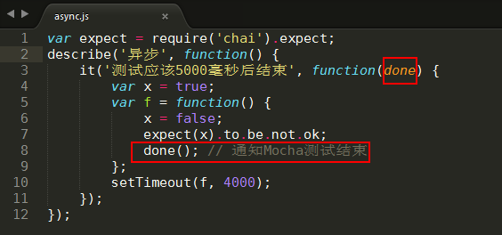
异步实例
$ mocha –t 5000 async.js

Slide 13
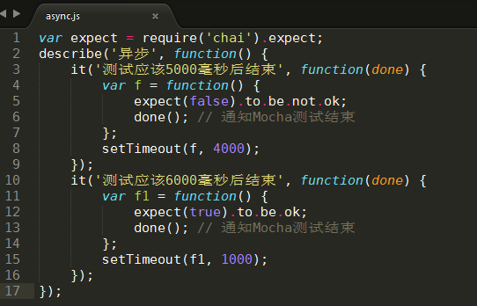
两个异步函数
不要在一个it里面写多个done

Slide 14
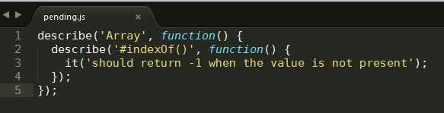
Pending (待定的)
省去测试细节，只保留函数体。适用于测试框架和实现细节的分离。默认pass。
定义好测试内容，暂时不写测试的回调，留给开发写。

Slide 15
only & skip
Exclusive tests – only
每个it里只能有一个only
同一层函数里，并列的函数，如果有用only的，只执行有only的测试

Slide 16
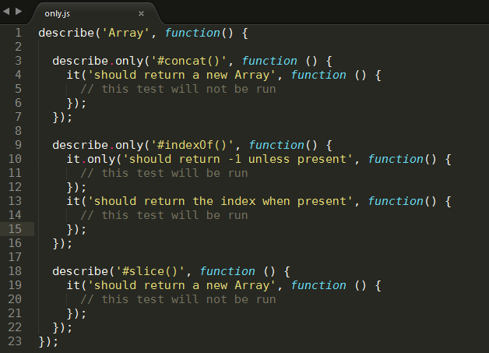

Slide 17
Inclusive tests – skip
skip跟only相对，skip包裹的部分直接跳过，相当于pending
不要和only共用，only会直接把skip屏蔽掉
用法和only相同，不用举例了吧

Slide 18
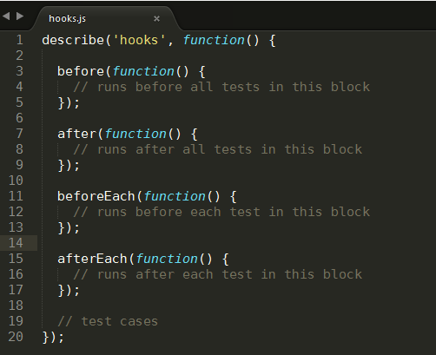
before & after

Slide 19
浏览器上使用mocha
在指定目录生成初始化文件
$ mocha init demo
在demo目录下生成index.html和与它相关联的mocha.css、mocha.js、tests.js
编辑tests.js
编辑index.html关联chai.js
用chai，避免require在浏览器中未定义

Slide 20
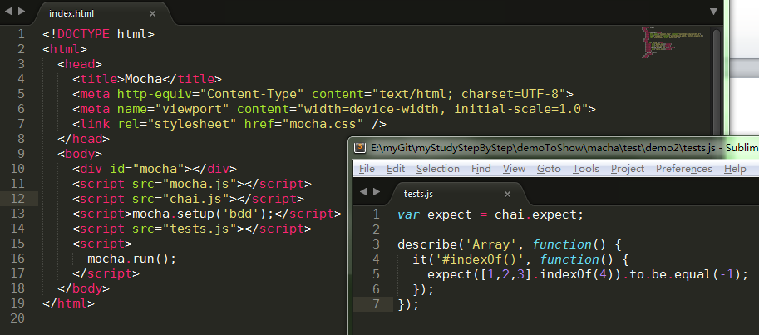

Slide 21
参考资料
http://mochajs.org/
http://www.ruanyifeng.com/blog/2015/12/a-mocha-tutorial-of-examples.html
http://www.alloyteam.com/2013/12/hour-class-learning-costs-javascript-unit-testing-tool-matcha-mocha-and-chai/
http://cnodejs.org/topic/516526766d38277306c7d277

Slide 22
Thank You!

